Slide 1
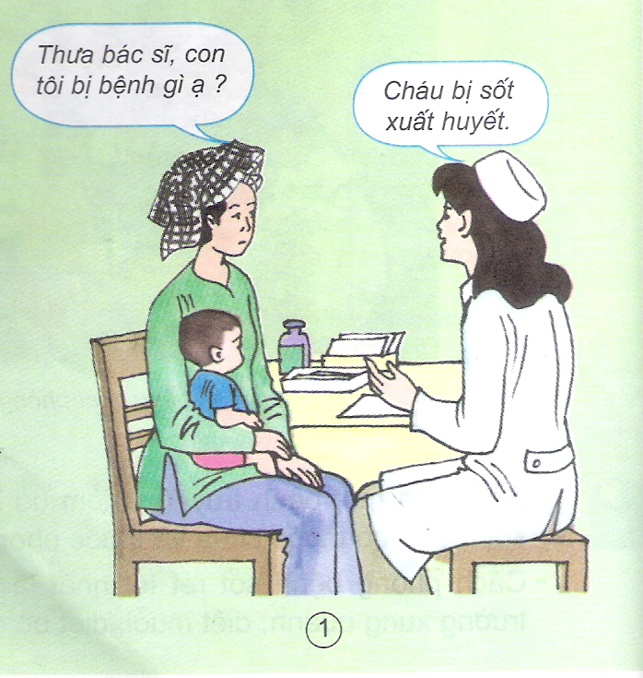
Khoa học
Bài 13: Phòng bệnh sốt xuất huyết
1/ Tác nhân, đường lây truyền và sự nguy hiểm của bệnh sốt xuất huyết
Bệnh sốt xuất huyết do một loại vi-rút gây ra. Vi-rút này sống trong máu người bệnh. Muỗi vằn hút máu người bệnh rồi truyền vi-rút sang cho người lành.
Muỗi vằn sống trong nhà, đốt người cả ban ngày lẫn ban đêm. Bọ gậy muỗi vằn thường sống ở các chum, vại, bể nước,…

Slide 2
Phòng bệnh sốt xuất huyết
1/ Tác nhân, đường lây truyền và sự nguy hiểm của bệnh sốt xuất huyết
Chọn câu trả lời đúng cho các câu hỏi sau:
  Tác nhân gây ra bệnh sốt xuất huyết là gì?
a/ Vi khuẩn. b/ Vi – rút.
2. Muỗi truyền bệnh sốt xuất huyết có tên là gì?
a/ Muỗi a-nô-phen. b/ Muỗi vằn.
3. Muỗi vằn sống ở đâu?
a/ Trong nhà. b/ Ngoài bụi rậm.
4. Bọ gậy muỗi vằn thường sống ở đâu?
a/ Ao tù, nước động. b/ Các chum, vại, bể nước.
5. Tại sao bệnh nhân sốt xuất huyết phải nằm màn cả ban ngày?
a/ Để tránh bị gió. b/ Để tránh bị muỗi vằn đốt.

Slide 3

Phòng bệnh sốt xuất huyết
1/ Tác nhân, đường lây truyền và sự nguy hiểm của bệnh sốt xuất huyết
Muỗi vằn

Slide 4
Phòng bệnh sốt xuất huyết
1/ Tác nhân, đường lây truyền và sự nguy hiểm của bệnh sốt xuất huyết
- Sốt xuất huyết là bệnh truyền nhiễm do một loại vi-rút gây ra. Muỗi vằn là động vật trung gian truyền bệnh. Hiện nay chưa có thuốc đặc trị để chữa bệnh này. Khi bị bệnh phải đến cơ sở y tế gần nhất để theo dõi, ngừa sốt cao và biến chứng.
- Sốt xuất huyết là một trong những bệnh nguy hiểm đối với trẻ em. Bệnh có diễn biến ngắn, trường hợp nặng (bị xuất huyết bên trong cơ thể) có thể gây chết người trong vòng 3 đến 5 ngày.

Slide 5
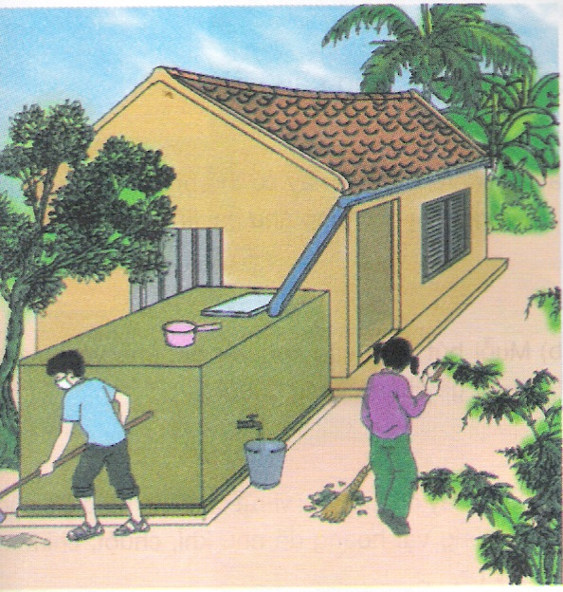
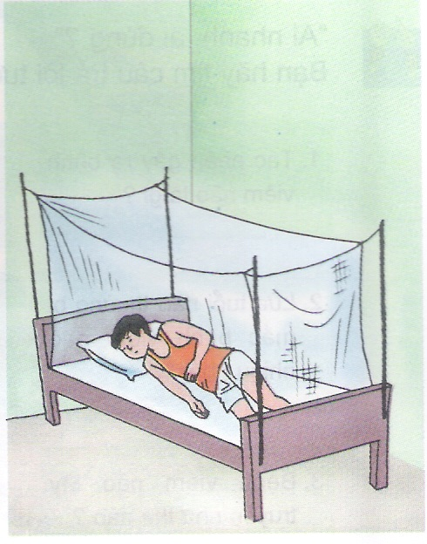
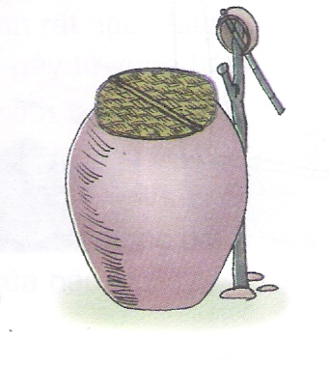
Phòng bệnh sốt xuất huyết
2/ Cách phòng bệnh sốt xuất huyết
Quan sát tranh và thảo luận:
2
3
4
Chỉ và nói về nội dung từng hình.
Giải thích tác dụng của việc làm trong từng hình
đối với việc phòng tránh bệnh sốt xuất huyết.

Slide 6
Phòng bệnh sốt xuất huyết
2/ Cách phòng bệnh sốt xuất huyết
2

Slide 7
Phòng bệnh sốt xuất huyết
2/ Cách phòng bệnh sốt xuất huyết
3

Slide 8
Phòng bệnh sốt xuất huyết
2/ Cách phòng bệnh sốt xuất huyết
4

Slide 9

Phòng bệnh sốt xuất huyết
2/ Cách phòng bệnh sốt xuất huyết
Nêu những việc nên làm để
phòng bệnh sốt xuất huyết?
2
3
4
- Cách phòng bệnh sốt xuất huyết tốt nhất là giữ vệ sinh nhà ở và môi trường xung quanh, diệt muỗi, diệt bọ gậy và tránh để muỗi đốt.

Slide 10
Phòng bệnh sốt xuất huyết
1/ Tác nhân, đường lây truyền và sự nguy hiểm của bệnh sốt xuất huyết
- Sốt xuất huyết là bệnh truyền nhiễm do một loại vi-rút gây ra. Muỗi vằn là động vật trung gian truyền bệnh. Hiện nay chưa có thuốc đặc trị để chữa bệnh này. Khi bị bệnh phải đến cơ sở y tế gần nhất để theo dõi, ngừa sốt cao và biến chứng.
- Sốt xuất huyết là một trong những bệnh nguy hiểm đối với trẻ em. Bệnh có diễn biến ngắn, trường hợp nặng (bị xuất huyết bên trong cơ thể) có thể gây chết người trong vòng 3 đến 5 ngày.
2/ Cách phòng bệnh sốt xuất huyết
- Cách phòng bệnh sốt xuất huyết tốt nhất là giữ vệ sinh nhà ở và môi trường xung quanh, diệt muỗi, diệt bọ gậy và tránh để muỗi đốt.

Slide 11

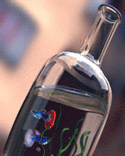
Chúng mình thi đua diệt bọ gậy nhé!
OK!

